Slide 1
Pulvérisation Intra
Domiciliaire (PID)
Plan Stratégique (2016-2020)
Dr Elie Bankineza
Chief of Party/PMI-Abt Associates-Mali AIRS Project
PTF Meeting, 18 Mars 2015

Slide 2
Défis dans la PID
Insuffisance de financement pour la PID et dépendance exclusive de l’appui extérieur.
Capacités humaine et Infrastructures inadéquates à tous les niveaux pour planifier,mettre en oeuvre et superviser les opérations de la PID.
Faiblesse des Données et Système d’information sanitaire faibles et non à jour ne permettant pas de guider le processus de prise de décision basée sur l’évidence dans les Districts d’intervention de la PID.
Faiblesse de la Collaboration entre les parties prenantes.
Developpement de la résistance des moustiques aux insecticides et virage vers les insecticides encore plus chers.

Slide 3
Enoncé du Problème.
Le paludisme est un problème majeur de santé publique au Mali affectant l'ensemble de la population
MILD et PID sont les deux méthodes de contrôle des vecteurs utilisés en plus de la gestion de cas, la prévention chez les femmes enceintes et IEC / CCC
Bien que ces autres interventions ont plusieurs donateurs, la PID ne dispose que d'un donateur-PMI qui existe depuis 2008 que dans trois districts
Il y a plusieurs autres districts qui bénéficieraient de la PID mais le financement est le facteur limitant.
Afin d'intensifier et maintenir la couverture de la PID, PMI et PNLP ont lancé un processus d'élaboration d'un plan stratégique national de la PID.

Slide 4
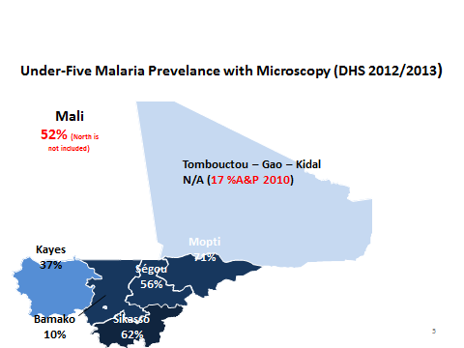
Prévalence du Paludisme chez les Enfants de moins de 5 ans

Slide 5
But du Plan Stratégique de la PID.
Pour une utilisation par le PNLP et les autres secteurs tels que les services pénitentiaires, les militaires, les établissements d'enseignement et des mines pour protéger leurs travailleurs et les communautés.
Pour informer les décideurs et les spécialistes de la politique de santé sur les défis et les lacunes de l'IRS.
Pour le renforcement des capacités des institutions de recherche et de formation.
Pour une utilisation par le gouvernement de solliciter et de négocier pour le soutien financier et technique de l'ensemble du secteur public et privé, les organismes donateurs, les ONG et les communautés.

Slide 6
Estimation du Budget pour le Plan Stratégique de la PID (US$)
Activities | 2016 | 2017 | 2018 | 2019 | 2020
Capacity building | 43000 | 99000 | 103000 | 70000 | 30000
Spraying | 5458193 | 119377799 | 11897353 | 15886450 | 27652298
Ento monitoring | 432000 | 324000 | 426500 | 324000 | 326000
Insecticide resistance | 33000 | 8000 | 8000 | 8000 | 8000
Advocacy for IRS | 120000 | 120000 | 120000 | 120000 | 120000
Total | 6080208 | 12490815 | 12556870 | 16410458 | 28138817
Govt | 0 | 0 | 0 | 0 | 0
PMI | 5000000 | 5000000 | 5000000 | 5,000,000 | 5,000,000
Others | 0 | 0 | 0 | 0 | 0
Financial Gap | 1080208 | 7490815 | 7556870 | 11410468 | 23138817

Slide 7
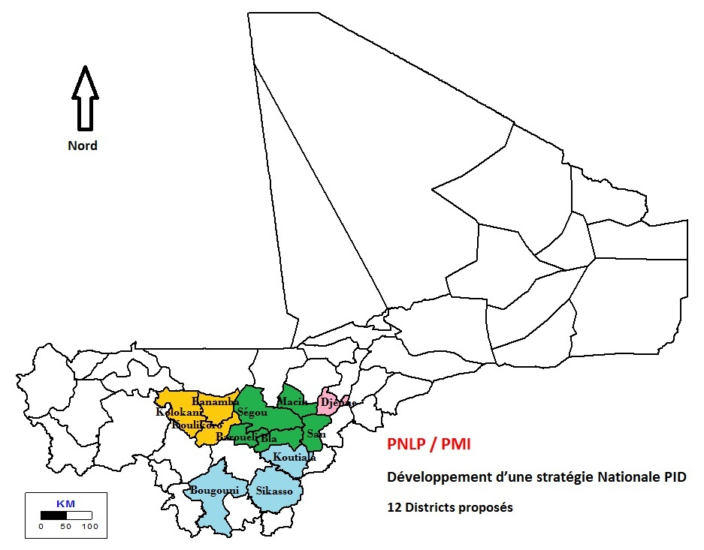
Districts proposés pour le passage à échelle de la PID.

Slide 8
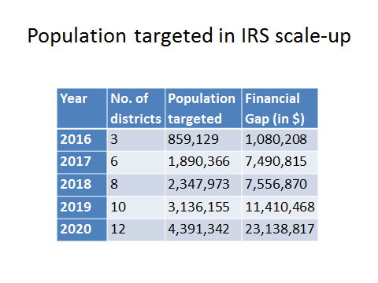
Population ciblée si passage à échelle de la PID.

Slide 9
Comment relevé ce défi financier?.
Une réunion des parties prenantes a eu lieu le 16 Mars 2015 pour revoir le plan stratégique de la PID.
Les principaux secteurs étaient représentés par 27 participants provenant :
        PNLP, PMI, Abt Associates, LBMA, MRTC,
        Ministère de l'Environnement,
        Ministère de la Santé
        Ministère de l'Agriculture,
        Ministère des Mines,
        Secteurs privés

Slide 10
Incitations proposées par les intervenants pour les partenaires à investir dans IRS
Le Mali n’a plus à s’inquiéter des moustiques et du Paludisme.
Des services de meilleure qualité pour tous.
Réduction des coûts opérationnels dans les organisations et les entreprises.
Augmentation de la productivité due à une main-d'œuvre plus saine.
Des économies locales fortes conduisant a un pouvoir d'achat des ménages.
Meilleure gestion des ressources.
La reconnaissance par le Gouvernement et les communautés pour contribuer à réduire la pauvreté.
Image de marque en tant que partenaire de développement.

Slide 11
Stratégies proposées par les participants pour Mobiliser les Ressources.
Le ministère de la Santé devrait fournir des preuves de l'impact de la PID sur le paludisme.
Le gouvernement devrait montrer un engagement fort à tous les stades du programme de la PID.
Le gouvernement devrait encourager les financements nationaux avec des contributions des secteurs publics et privés.
Le PNLP devrait intégrer le Paludisme dans d'autres secteurs publics en plaidant pour une main-d'œuvre plus saine dans leurs organisations et demander d'allocations budgétaires annuelles pour le contrôle des moustiques.
Le ministère de la Santé devrait demander au gouvernement d'offrir des rabais sur les taxes et les droits de douane sur les insecticides et les produits de la PID afin de couvrir plusieurs districts.
Le PNLP devrait s’assurer que le donateur traditionnel - PMI est maintenu et encouragé à continuer à couvrir plusieurs structures chaque année.

Slide 12
Mobiliser les Ressources….
Le ministère de la Santé devrait négocier pour élargir la base de donateurs locaux avec des sociétés telles que les mines, les usines d'égrenage, les Rotary clubs, banques, hôtels, etc.
Le ministère de la Santé devrait élargir sa base de donateurs bilatéraux sur la PID en négociant avec des donateurs tels que UKAid, OMS, Fonds mondial, Fondation Gates, l'Agence canadienne d'AID, etc.
Le PNLP devrait encourager et soutenir la «responsabilité societale des entreprises» du secteur privé, par exemple, l'exploitation minière, les usines d'égrenage, le transport, les produits pharmaceutiques. etc.
le gouvernement devrait élargir les solutions financières innovantes tels que les services de bénévolat pour la PID, les contributions de téléphonie mobile, l'introduction de la taxe de contrôle du paludisme, de la philanthropie, etc.
Le gouvernement devrait initier une collaboration transfrontalière dans la région Afrique de l'Ouest pour faciliter les opérations et l'échange des leçons apprises conjointes.

Slide 13
Recommandations par les Participants.
Le ministre de la Santé devrait renforcer le Comité directeur national intersectorielle de la PID.
Le Comité national de la PID devrait assurer la création des comités similaires au niveau des districts
Le ministère de la Santé devrait établir un protocole d'accord avec les principaux intervenants dans la PID et leur engagement respectif
Le ministère de la Santé devrait créer des groupes de travail techniques en fonction des besoins, par exemple le Groupe Technique travaillant sur la lutte antivectorielle (VCTWG) composé de différentes parties prenantes pour identifier les défis d'intervention et de proposer des solutions au PNLP.

Slide 14
Recommandations
Le ministère de la Santé devrait explorer tous les moyens de mobilisation des ressources pour atteindre l'objectif national d’un Mali sans paludisme.
Le ministère de la Santé devrait convoquer et / ou participer à des réunions de coordination des Partenaires Techniques et Financiers (PTF).
C’est d’ailleurs dans ce cadre que ce résumé du Plan stratégique de la PID est présenté à ce forum pour votre examen et votre soutien.

